Slide 1
ОПРЕДЕЛЕНИЕ ПСИХОЛОГИЧЕСКОЙ ГОТОВНОСТИ К ШКОЛЬНОМУ ОБУЧЕНИЮ
(по Н.И. Гуткиной)
Муниципальное бюджетное дошкольное образовательное учреждение
МБДОУ №25 «Родничок»
Педагог-психолог
Е.В. Куцкая

Slide 2
1. Методика по определению доминирования познавательного или игрового мотивов в аффективно-потребностной сфере ребенка.
Ребенка приглашают в комнату, где на столиках выставлены обычные, не слишком привлекательные игрушки, и предлагают ему в течение минуты рассмотреть их. Затем экспериментатор подзывает его к себе и предлагает ему послушать сказку. Ребен­ку читают интересную сказку для его возраста, которую он рань­ше не слышал (см. стимульный материал). На самом интересном месте чтение прерывается, и экспериментатор спрашивает испы­туемого, что ему в данный момент больше хочется, поиграть с выставленными на столиках игрушками или дослушать сказку до конца.
Дети с выраженным познавательным интересом обычно предпочитают послушать продолжение сказки. Дети со слабой познавательной потребностью предпочитают поиграть. Но игра их, как правило, носит манипулятивный характер.

Slide 3
Сказка
Почему зайцы зимой белые шубки носят.
Повстречались как-то в лесу Мороз и заяц. Мороз расхвас­тался:
— Я самый сильный в лесу. Любого одолею, заморожу, в сосульку превращу.
— Не хвастай, Мороз Васильевич, не одолеешь! — говорит заяц.
— Нет, одолею!
— Нет, не одолеешь! — стоит на своем заяц.
Спорили они, спорили, и надумал Мороз заморозить зайца. И говорит:
—Давай, заяц, об заклад биться, что я тебя одолею.
— Давай, — согласился заяц.*
Принялся тут Мороз зайца морозить. Стужу-холод напустил, ледяным ветром закружил. А заяц во всю прыть бегать да ска­кать взялся
На бегу-то не холодно. А то катается по снегу да по­ет:
Князю тепло,
Князю жарко!
Греет, горит —
Солнышко ярко!
Уставать стал Мороз, думает: «До чего ж крепкий заяц!» А сам еще сильнее лютует, такого холода напустил, что кора на де­ревьях лопается, пни трещат. А зайцу все нипочем — то на гору бегом, то с горы кувырком, то чертогоном по лугу носится.
Совсем из сил Мороз выбился, а заяц и не думает замерзать. Отступился Мороз от зайца:
— Разве тебя, косой, заморозишь — ловок да прыток ты больно!
Подарил Мороз зайцу белую шубку. С той поры все зайцы зи­мой ходят в белых шубках.
*Чтение прерывается после слов: Давай, — согласился заяц.

Slide 4
2. Экспериментальная беседа по определению «внутренней позиции школьника».
Содержание экспериментальной беседы определено харак­терными особенностями «внутренней позиции школьника», выяв­ленными в экспериментальных работах по ее изучению. Так сформированность «внутренней позиции школьника» своеобраз­но проявляется в игре в школу: дети предпочитают роль ученика, а не учителя и хотят, чтобы все содержание игры сводилось к ре­альной учебной деятельности (письмо, чтение, решение приме­ров и т.д.). Наоборот, в случае не сформированности этого обра­зования дети предпочитают в игре в школу роль учителя, а не ученика, а также вместо конкретной учебной деятельности — игру в перемены, разыгрывание прихода и ухода из школы и т.д.
Беседа состоит из 12 вопросов (см. стимульный материал). Ключевыми являются вопросы 2 - 8,10 - 12.
Вопросы №1 и №9 не являются ключевыми, так как на них практически все дети отвечают утвердительно, а потому они не являются информативными.
Если ребенок хочет в школу, то, как правило, он отвечает на вопрос №2 несогласием еще на год остаться в детском саду или дома и наоборот.
Важно обратить внимание на то, как ребенок объясняет свое желание идти в школу, отвечая на вопрос №7. Часть детей гово­рит, что они хотят в школу, чтобы научиться читать, писать и т.д. Но некоторые ребята отвечают, что они хотят пойти в шко­лу, потому что надоело в детском саду или не хочется спать днем в детском саду и т.д., то есть желание пойти в школу, не связано с содержанием учебной деятельности или изменением социального статуса ребенка.
Вопросы №3, 4, 5, 6 направлены на выяснение познаватель­ного интереса испытуемого, а также уровня его развития. О по­следнем дает некоторое представление ответ на вопрос №6 о лю­бимых книгах.
Ответ на вопрос №8 дает представление о том, как ребенок относится к трудностям в работе.
Если испытуемый еще не очень хочет стать учеником, то его вполне устроит ситуация, предлагаемая ему в вопросе №10 и на­оборот.
Если ребенок хочет учиться, то, как правило, в игре в школу он выбирает роль ученика, объясняя это желанием учиться (во­прос №11), и предпочитает, чтобы в игре урок был длиннее пере­мены, чтобы подольше на уроке заниматься учебной деятельностью (вопрос №12). Если же ребенок еще не очень хочет учиться, то соответственно выбирается роль учителя, и предпочтение отдается перемене.

Slide 5
Экспериментальная беседа по определению «внутренней позиции школьника».
1. Ты хочешь идти в школу?
2. Ты хочешь еще на год остаться в детском саду (дома)?
3. Какие занятия тебе больше всего нравились в детском саду? Почему?
4. Ты любишь, когда тебе читают книжки?
5. Ты сам (сама) просишь, чтобы тебе почитали книжку?
6. Какие у тебя любимые книжки?
7. Почему ты хочешь идти в школу?
8. Стараешься ли ты выполнить работу, которая у тебя не получается, или ты бросаешь ее?
9. Тебе нравятся школьные принадлежности?
10. Если тебе разрешат дома пользоваться школьными принадлежностями, а школу разрешат не ходить, тебя это устроит? Почему?
11. Если ты сейчас с ребятами будешь играть в школу, то кем ты хочешь быть: учеником или учителем? Почему?
12. В игре в школу что тебе хочется, чтобы было длиннее: урок или перемена? Почему?

Slide 6
3. Методика «Домик»
Методика представляет собой задание на срисовывание кар­тинки, изображающей домик, отдельные детали которого состав­лены из элементов прописных букв (см. стимульный материал). Задание позволяет выявить умение ребенка ориентироваться в своей работе на образец, умение точно скопировать его, выявля­ет особенности развития произвольного внимания, пространст­венного восприятия, сенсомоторной координации и тонкой мо­торики руки.
Методика может использоваться при определении готовности детей к школьному обучению. Методика рассчитана на детей 5,5 - 10 лет; имеет клинический характер и не предполагает получе­ния нормативных показателей.
Инструкция испытуемому:
«Перед тобой лежит лист бума­ги и карандаш. На этом листе я прошу тебя нарисовать точно та­кую картинку, какую ты видишь на этом рисунке (перед испыту­емым кладется листок с образцом домика). Не торопись, будь внимателен, постарайся, чтобы твой рисунок был точно такой же, как этот на образце. Если ты что-то не так нарисуешь, то стирать резинкой или пальцем ничего нельзя (необходимо про­следить, чтобы у испытуемого не было резинки), а надо поверх неправильного или рядом нарисовать правильно. Тебе понятно задание? Тогда приступай к работе».
По ходу работы ребенка необходимо зафиксировать следую­щее: 1) какой рукой ребенок рисует (правой или левой); 2) как он работает с образцом: часто ли смотрит на него, проводит ли воздушные линии над рисунком-образцом, повторяющие конту­ры картинки, сверяет ли сделанное с образцом или, мельком взглянув на него, рисует по памяти; 3) быстро или медленно про­водит линии; 4) отвлекаемость во время работы; 5) высказыва­ния и вопросы во время рисования; 6) сверяет ли испытуемый после окончания работы свой рисунок с образцом. Когда ребе­нок сообщает об окончании работы, ему надо предложить прове­рить, все ли у него верно. Если он увидит неточности в своем ри­сунке, он может их исправить, но это должно быть зарегистриро­вано экспериментатором.

Slide 7
Обработка экспериментального материала проводится путем подсчета баллов, начисляемых за ошибки. Ошибками считаются:
а) отсутствие какой-либо детали рисунка (4 балла). На ри­сунке могут отсутствовать дым, труба, крыша, штриховка на крыше, окно, линия, изображающая основание домика, забор (одна или обе половины), причем 4 балла начисляются за каж­дую отсутствующую половину забора;
б) увеличение отдельных деталей рисунка более чем в два раза при относительно правильном сохранении размера всего рисунка (3 балла за каждую увеличенную деталь);
в) неправильно измогут быть изображены колечки дыма, забор, штриховка на крыше, окно, труба. Причем, если неправильно на­рисованы палочки, из которых состоит правая (левая) часть за­бора, 2 балла начисляется не за каждую неправильно изображен­ную палочку, а за всю правую (левую) часть забора целиком. То же самое относится и к колечкам дыма, выходящим из трубы, и к штриховке на крыше дома: 2 балла начисляется не за каждое не­правильное колечко, а за весь неверно скопированный дым, не за каждую неправильную линию в штриховке, а за всю штрихов­ку в целом. Правая и левая части забора оцениваются отдельно, так, если неправильно срисована правая часть, а левая скопиро­вана без ошибки (иображенный элемент рисунка (2 балла). Неправильно ли наоборот), то испытуемый получает за на­рисованный забор 2 балла, если же допущены ошибки и в пра­вой, и в левой частях, то испытуемый получает 4 балла (за каж­дую часть по 2 балла). Если часть правой (левой) стороны забо­ра скопирована, верно, а часть неверно, то за эту сторону забора начисляется 1 балл; то же самое относится и к колечкам дыма, и к штриховке на крыше: если часть колечек дыма срисована пра­вильно, а часть нет, то дым оценивается 1 баллом; если часть штриховки на крыше воспроизведена, верно, а часть нет, то вся штриховка оценивается 1 баллом.
Неверно воспроизведенное количество элементов в детали рисунка не считается за ошибку, то есть неважно, сколько будет колечек дыма, палочек в заборе или линий в штриховке крыши;

Slide 8
г) неправильное расположение деталей в пространстве ри­сунка (1 балл). К ошибкам этого рода относятся: расположение забора не на общей с основанием домика линии, а как бы подве­шенным в воздухе или ниже линии основания домика; смешение трубы к левому углу крыши; существенное смещение окна в ка­кую-либо сторону от центра; расположение дыма более чем на 30° отклоняется от горизонтальной линии; основание крыши по размеру соответствует основанию домика, а не превышает его (на образце крыша нависает над домиком);
д) отклонение прямых линий более чем на 30° от заданно­го направления (1 балл). Сюда относится перекос вертикаль­ных и горизонтальных линий (более чем на 30°), из которых со­стоят домик и крыша; «заваливание» (более чем на 30°) палочек забора; изменение угла наклона боковых линий крыши (располо­жение их под прямым или тупым утлом к основанию крыши вме­сто острого); отклонение линии основания забора более чем на 30° от горизонтальной линии;
е) разрывы между линиями в тех местах, где они должны быть соединены (1 балл за каждый разрыв). В том случае, ес­ли линии штриховки на крыше не доходят до линии крыши, 1 балл ставится за всю штриховку в целом, а не за каждую невер­ную линию штриховки;
ж) залезание линий одна за другую (1 балл за каждое залезание). В случае, когда линии штриховки на крыше залезают за линии крыши, 1 балл ставится за всю штриховку в целом, а не за каждую неверную линию штриховки.

Slide 9
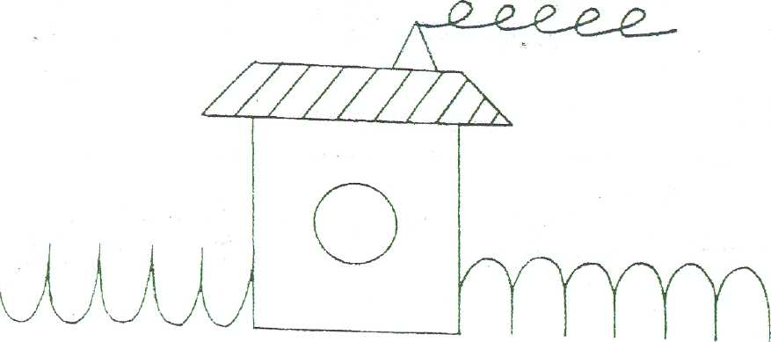
Хорошее выполнение рисунка оценивается «0». Таким образом, чем хуже выполнено задание, тем выше полученная испытуемым суммарная оценка. Но при интерпретации результатов эксперимента необходимо учитывать возраст испытуемого. Так, дети 5,5 - 6 лет редко получают оценку «О» в связи с недостаточной зрелостью мозговых структур, отвечающих за сенсо-моторную координацию. Если же испытуемый 10 лет получает более 1 балла, то это свидетельствует о неблагополучии в развитии одной или нескольких исследуемых методикой психологических сфер.

Slide 10
4. Методика «Да» и «Нет».
Методика применяется для исследования умения действовать по правилу.
Методика является модификацией известной детской игры « «Да» и «нет» не говорите, черного с белым не носите». По ходу игры ведущий задает ее участникам такие вопросы, на которые проще всего ответить словами «да» или «нет», а также употребив названия белого или черного цветов. Но именно этого по условиям игры делать нельзя.
Инструкция испытуемому:
«Сейчас мы будем играть в игру, в которой нельзя произносить слово «да» и слово «нет». Повтори, пожалуйста, какие слова нельзя будет произносить? (Испытуемый повторяет эти слова). Теперь будь внимателен, я буду задавать тебе вопросы, отвечая на которые нельзя произносит слова «да» и «нет». Понятно?» После того, как испытуемый подтвердит, что ему понятно правило игры, экспериментатор начинает задавать ему вопросы, провоцирующие ответы «да» и «нет» (см. Стимульный материал).
Ошибками считаются только слова «да» и «нет». Слова «ага», «неа» и тому подобные не рассматриваются в качестве ошибок. Также не считается ошибкой бессмысленный ответ, если он удовлетворяет формальному правилу игры. Вполне допустимо если ребенок вообще молчит и лишь ограничивается утвердительным или отрицательным движением головы.

Slide 11
Вопросы к методике «Да и нет».
Ф.И.____________________возраст___________________
1. Ты хочешь идти в школу?
2. Ты любишь слушать сказки?
3. Ты любишь смотреть мультфильмы?
4. Тебе нравится гулять в лесу?
5. Ты любишь играть в игрушки?
6. Ты хочешь учиться?
7. Ты любишь играть во дворе с ребятами?
8. Тебе нравится болеть?
9. Ты любишь смотреть телевизор?

Slide 12
5. Методика «Последовательность событий».
Методика предложена А.Н.Бернштейном, но инструкция и порядок ее проведения несколько изменены Н.И.Гуткиной.
Методика предназначена для исследования развития логичес­кого мышления, речи и способности к обобщению.
В качестве экспериментального материала используем три картинки, на которых изображено наводнение в деревне (см. стимульный материал). Первая картинка(1): на крыше затоп­ленного дома сидят люди. Вторая картинка (2); за пострадавши­ми приехали люди на лодке. Третья картинка (3): лодка с людьми плывет от затонувшего дома к берегу.
Перед испытуемым кладут картинки в следующем порядке (слева направо): 2-3-1.
Перед началом эксперимента необходимо удостовериться, что ребенок понимает все детали рисунка на каждой из карти­нок. Для этого экспериментатор поочередно показывает ему на картинках дом, людей, воду, деревья, берег, лодку, крышу затопленного дома и спрашивает, что это такое. Если ребенок пра­вильно понимает все компоненты картинок, то можно перехо­дить к эксперименту. В случае если испытуемый не понимает ту или иную деталь рисунка, например, не может понять, что на картинке № 3 торчит крыша затопленного дома, то ему следует объяснить, что это такое, и только после этого можно начинать эксперимент.

Slide 13
Инструкция испытуемому: «Посмотри, перед тобой лежат картинки, на которых нарисовано какое-то событие. Порядок картинок перепутан, и тебе надо догадаться, как их поменять ме¬стами, чтобы стало ясно, что нарисовал художник. Подумай, переложи картинки, как ты считаешь нужным, а потом составь по ним рассказ о том событии, которое здесь изображено».
Задание состоит из двух частей: 1) выкладывание последовательности картинок (приложение); 2) устный рассказ по ним.
Правильно найденная последовательность картинок (1-2-3) свидетельствует о том, что ребенок понимает смысл сюжета, а устный рассказ показывает, может ли он выразить свое понимание в словесной форме.
Считается, что испытуемый не справился с заданием, если:
1) не смог восстановить последовательность картинок и отказался от рассказа;
2) по выложенной им самим последовательности картинок составил нелогичный рассказ;
3) выложенная испытуемым последовательность картинок не соответствует рассказу (за исключением тех случаев, когда ребенок после наводящего вопроса взрослого меняет последовательность на соответствующую рассказу
4) каждая картинка рассказывается отдельно, сама по себе, без связи с остальными - в результате рассказ не получается
5) на каждом рисунке просто перечисляются отдельные предметы.

Slide 14
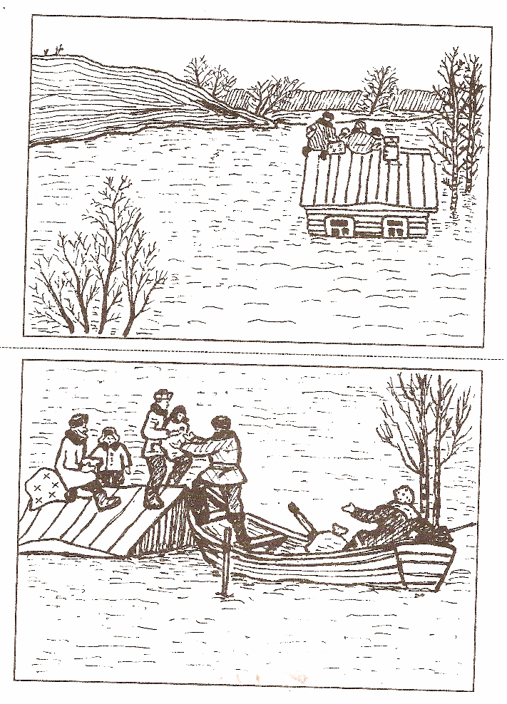
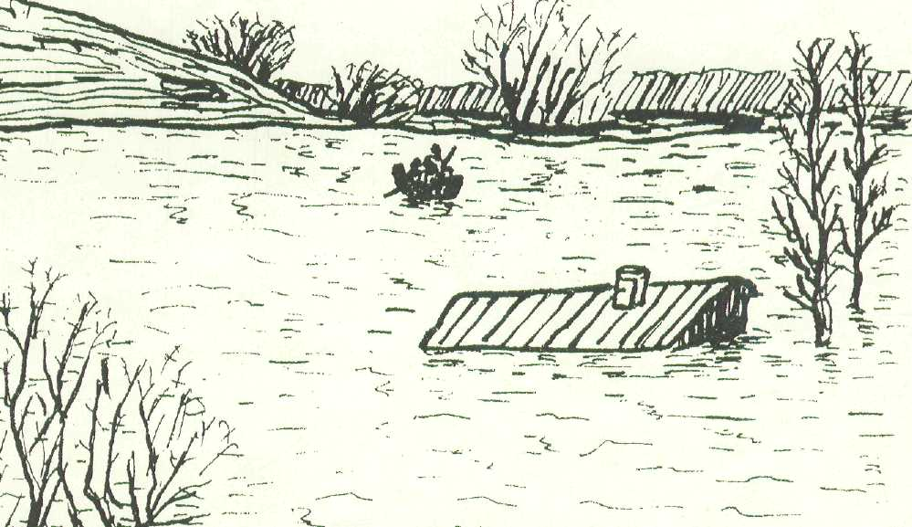

Slide 15
7. Методика «Звуковые прятки».
Методика предназначена для проверки фонематического слуха.
Экспериментатор рассказывает ребенку, что все слова со­стоят из звуков, которые мы произносим, и поэтому люди могут слышать и произносить слова. Для примера взрослый произно­сит несколько гласных и согласных звуков. Затем ребенку пред­лагают поиграть в „прятки" со звуками. Условия игры следую­щие: каждый раз договариваются, какой звук надо искать, после чего экспериментатор называет испытуемому различные слова, а тот должен сказать, есть или нет разыскиваемый звук в слове (см. стимульный материал).
Предлагается искать звук «О», звук «А», звук «Ш» и звук «С».
Все слова необходимо произносить очень четко, выделяя каждый звук, а гласные звуки даже тянуть (отыскиваемый глас­ный звук должен стоять под ударением). Надо предложить ис­пытуемому, чтобы он сам произнес вслед за экспериментатором слово и послушал его. Можно повторить слово несколько раз.
На бланке фиксируются правильные и ошибочные ответы, а затем анализируется способ выполнения задания. Так, например, бывают дети, которые подряд на все слова отвечают, что иско­мый звук в них есть. В этом случае правильные ответы надо рас­сматривать как случайные. То же самое, если ребенок считает, что нигде нет разыскиваемого звука.
Если испытуемый не допустил ни одной ошибки, то считает­ся, что задание выполнено хорошо (+).
Если допущена одна ошибка, то считается, что задание вы­полнено средне (±).
Если допущено более одной ошибки, то задание выполнено плохо (-).

